Slide 1
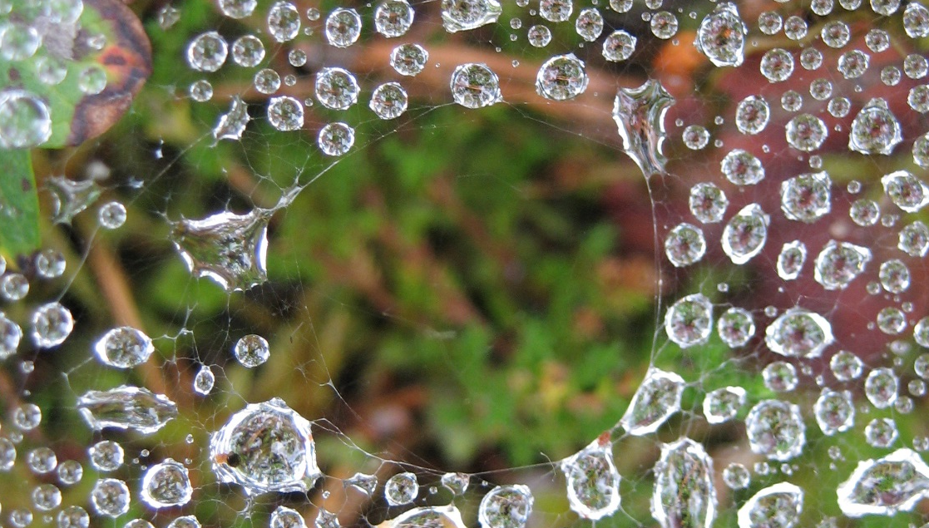
Kestävä biotalous porolaitumilla
-
Tarkastelut
Bioekonomisella
systeemimallilla
Antti-Juhani Pekkarinen^{1,2,3}, Jouko Kumpula² and Olli Tahvonen^{1,3}
¹University of Helsinki, Department of Forest Sciences, Finland
²Natural Resources Institute Finland
³Economic-ecological optimization group
15.5.2019

Slide 2
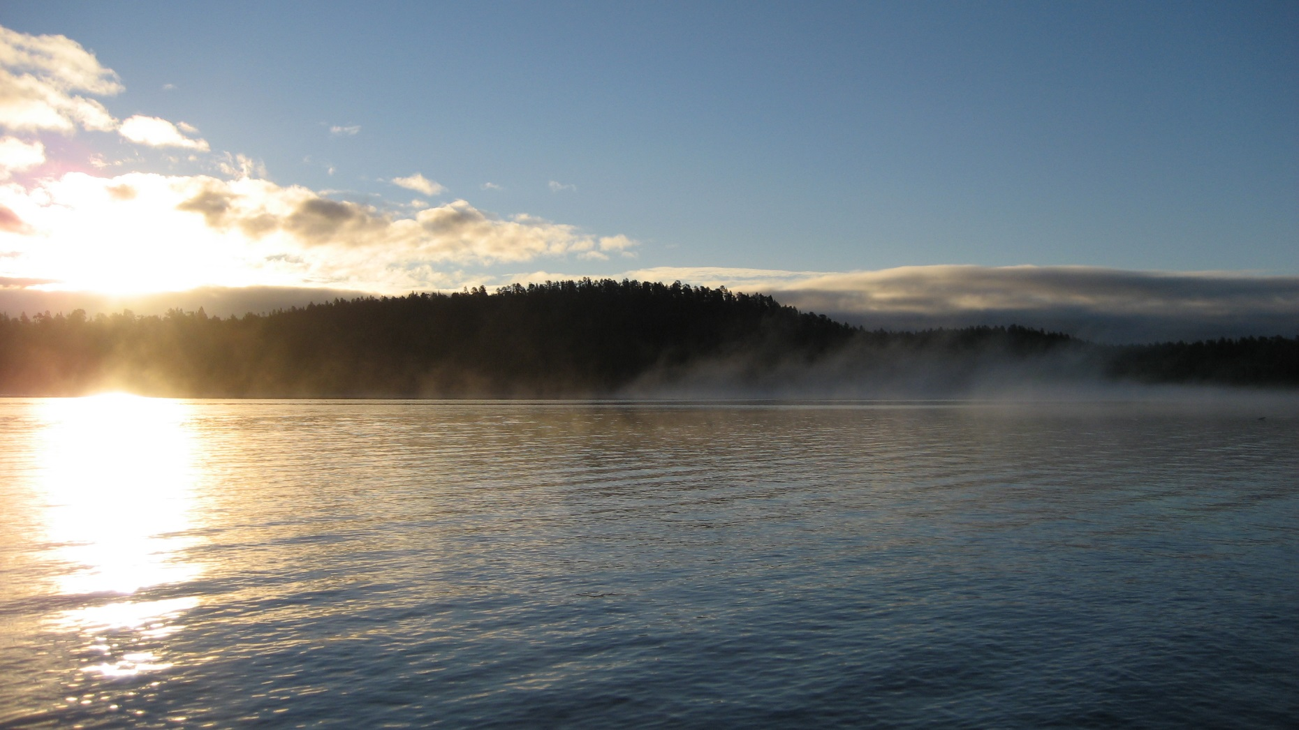
Taustaa

Slide 3
Hankkeen tavoitteet
Osana Kebiporo-hanketta poronhoidon bioekonomisella systeemimallilla* tutkitaan
  Miten jäkälälaitumia voitaisiin elvyttää poromääriä säätelemällä ja laidunkiertoa kehittämällä
    tarvittavien toimenpiteiden voimakkuus, laajuus ja kesto sekä tuotannolliset ja taloudelliset vaikutukset poronhoitoon.
  Miten metsien rakenteelliset muutokset (mm. hakkuutapoja muuttamalla) vaikuttaisivat talvilaidunten tilan paranemiseen sekä poronhoidon tuottavuuteen ja kannattavuuteen.
  *Tahvonen et al. 2104, Pekkarinen et al. 2015, Pekkarinen et al. 2017

Slide 4
Bioekonominen malli
Taloudellis-ekologinen poro-jäkälä malli
Tilamuuttujat:
Valintamuuttujat:
  Tahvonen, O, Kumpula, J and Pekkarinen A-J. 2014. Ecological Modelling 272: 348-361.
  Optimal harvesting of an age-structured two sex herbivore-plant system.
  Pekkarinen,A.-J, Kumpula J. and Tahvonen O. 2015. Ecological Modelling 312: 256-271.
  Reindeer management and winter pastures in the presence of supplementary feeding and government subsidies.
  Pekkarinen,A.-J, Kumpula J. and Tahvonen O. 2017. Ecology and Evolution 7: 8282–8302.
  Parameterization and validation of an ungulate-pasture model.
      Porojen määrä (16 vaadin- ja 12 hirvasikäluokkaa)
      Jäkälän biomassa (kg/ha)
      Teurasporojen määrä (16 vaadin- ja 12 hirvasikäluokkaa)
      Annetun lisärehun määrä (kg/ha)

Slide 5
Bioekonominen malli
Taloudellis-ekologinen poro-jäkälä malli
Tilamuuttujat:
Valintamuuttujat:
Modified harmonic mean mating function: - huomioi myös koiraiden merkityksen vasatuotolle
Optimal foraging theory: - ravinnonvalinta eri ravintolähteiden (jäkälä/luppo/rehu/varvut…) välillä
Mallin paras soveltuvuus: - Pohjois-Lapin metsäpaliskunnat
Taloudellisen optimoinnin oletus:
Paliskunta maksimoi tulojen nettonykyarvoa:
      Porojen määrä (16 vaadin- ja 12 hirvasikäluokkaa)
      Jäkälän biomassa (kg/ha)
      Teurasporojen määrä (16 vaadin- ja 12 hirvasikäluokkaa)
      Annetun lisärehun määrä (kg/ha)

Slide 6
Bioekonominen malli
Laskennassa huomioidaan mm.
  Talvilaidunten vaikutus poropopulaation kehitykseen
  Keskimääräinen jäkälä- ja luppolaidunten tuottavuus
  Lisäruokinta (maastoruokinta)
  Metsien rakenteen vaikutus jäkälä- ja luppolaitumiin
  Rakentamisesta johtuva jäkälälaidunten pinta-alan pieneneminen
  Lihan myyntitulot (10€ per kilo)
  Kustannukset (kiinteät, eloporo, teurastus ja ruokinta [0.5€/kg maastoon vietynä])
  Eri kaivuunopeuden vaikutus tunturialueella (ei julkaistu)
  Teurastusstrategia (vasateurastus)
Laskennassa ei huomioida mm.
  Kesälaidunten vaikutusta poropopulaation kehitykseen
  Muun maankäytön vaikutuksia (metsätalouden vaikutus metsien rakenteeseen huomioitu)
  Häiriöiden vaikutuksia esim. porojen käyttäytymiseen,
  Talvien välistä vaihtelua (stokastiikkaa)
  Muita tuloja lihan myynnin lisäksi
  …
Mallien tärkein tehtävä on auttaa ymmärtämään systeemin toimintaa, tuomalla esille eri vaikutusmekanismien yhteyksiä, suuntia ja suuruuksia.

Slide 7
Bioekonominen malli
DATA:
Mallin kehittämisessä käytetty data
  Mallin perusyhtälöt:
    aikaisempi tutkimus, LUKE/RKTL, Paliskuntain yhdistys
  Mallin validointi ja parametriestimointi:
    20 pohjoisinta paliskuntaa v. 1995 ja 2008
    Pekkarinen,A.-J, Kumpula J. and Tahvonen O. 2017. Parameterization and validation of an ungulate-pasture model. Ecology and Evolution 7: 8282–8302.
Data tämän tutkimuksen laskuihin
  Kustannukset:
    tuottoperusteaineisto Paliskuntain yhdistys v. 2015-2016
  Laidunten pinta-alat ja jäkäläbiomassat:
    LUKE laiduninventointi v. 2010 & v. 2016-2018

Slide 8
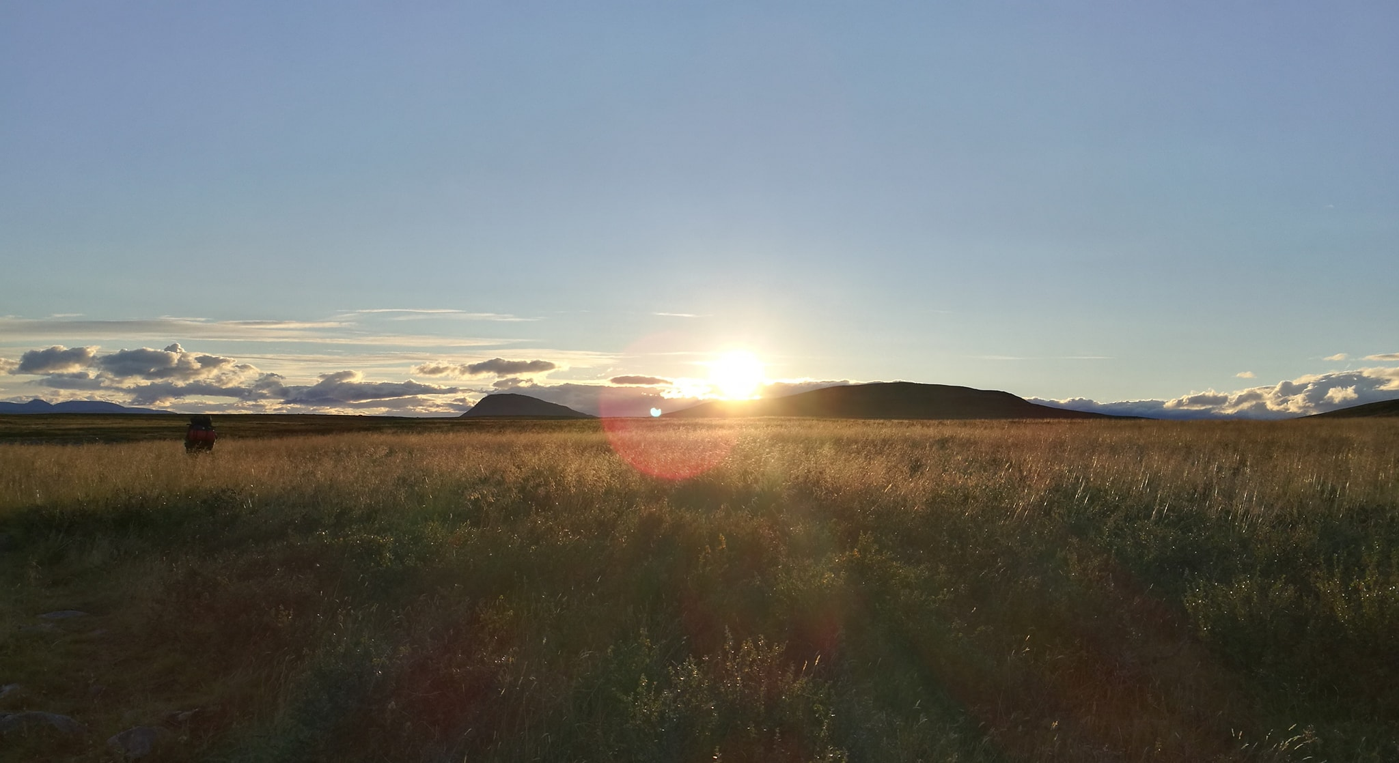
Mallin sovittaminen ja tyyppipaliskunnat

Slide 9
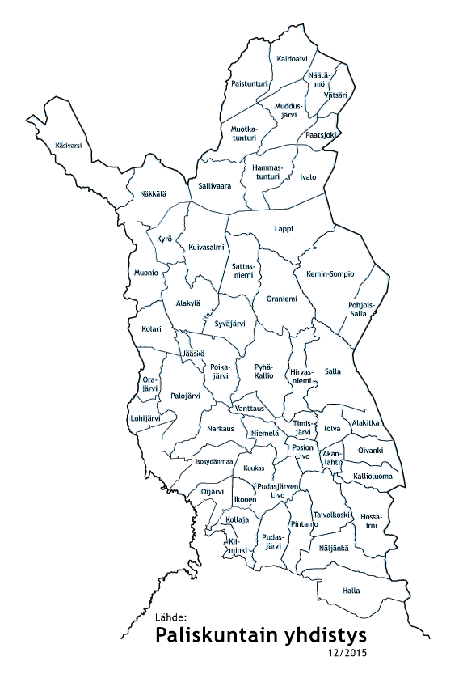
Tyyppipaliskuntien määrittäminen:
Jaetaan paliskunnat neljään luokkaan,
keskiarvoista muodostetaan tyyppipaliskunnat:

Slide 10
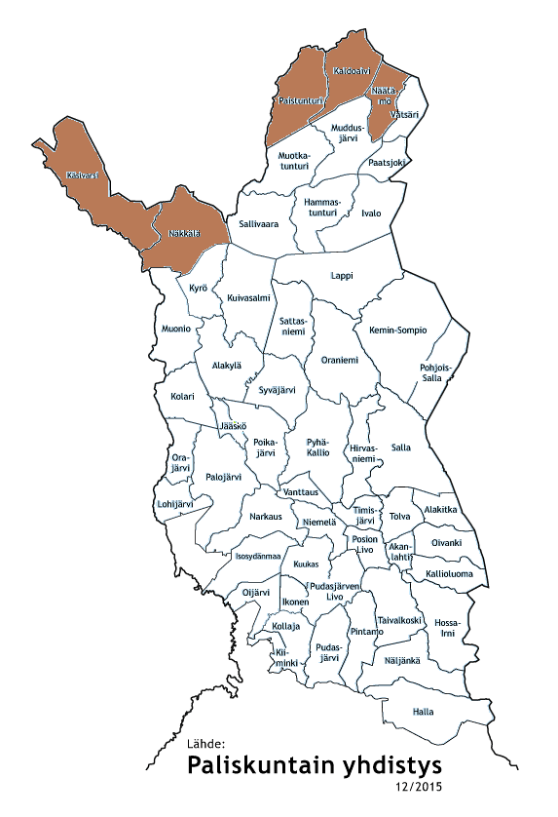
Tyyppipaliskuntien määrittäminen:
Jaetaan paliskunnat neljään luokkaan,
keskiarvoista muodostetaan tyyppipaliskunnat:
  Tunturipaliskunta
    TUNTURIKASVILLISUUDEN osuus (käytettävissä olevista kesä- ja talvi) laitumista YLI 45%

Slide 11
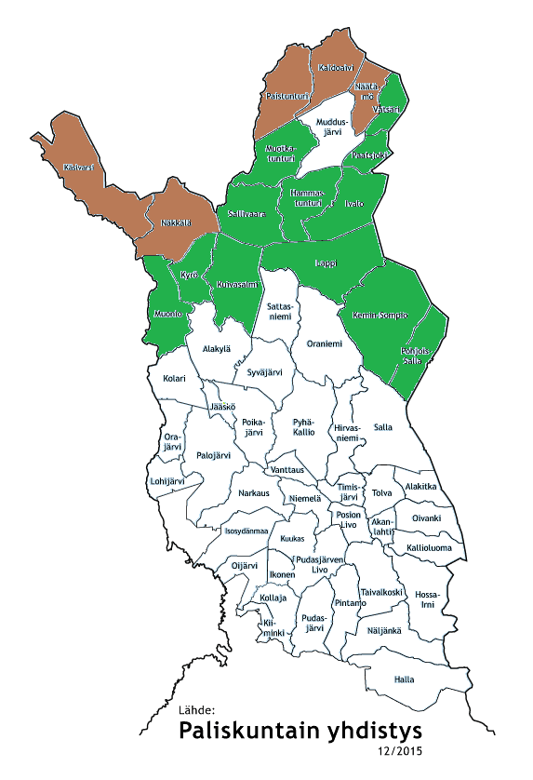
Tyyppipaliskuntien määrittäminen:
Jaetaan paliskunnat neljään luokkaan,
keskiarvoista muodostetaan tyyppipaliskunnat:
  Tunturipaliskunta
    TUNTURIKASVILLISUUDEN osuus (käytettävissä olevista kesä- ja talvi) laitumista YLI 45%
  Metsäpaliskunta I (jossa kohtuullisesti jäkälä- ja luppolaitumia)
    Tunturikasvillisuuden osuus ALLE 45%
    varttuneita ja VANHOJA METSIÄ YLI 20% maa-alasta
    JÄKÄLIKKÖJÄ maa-alasta YLI 15%

Slide 12
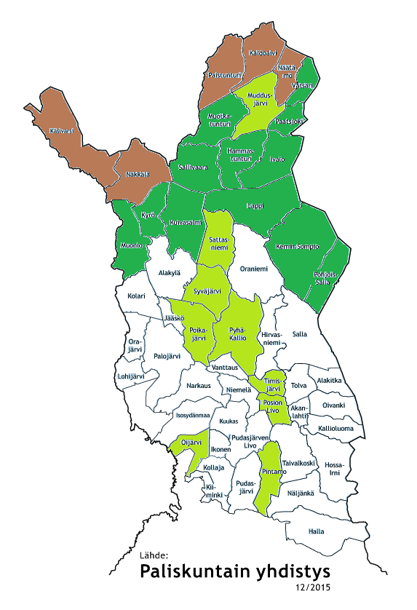
Tyyppipaliskuntien määrittäminen:
Jaetaan paliskunnat neljään luokkaan,
keskiarvoista muodostetaan tyyppipaliskunnat:
  Tunturipaliskunta
    TUNTURIKASVILLISUUDEN osuus (käytettävissä olevista kesä- ja talvi) laitumista YLI 45%
  Metsäpaliskunta I (jossa kohtuullisesti jäkälä- ja luppolaitumia)
    Tunturikasvillisuuden osuus ALLE 45%
    varttuneita ja VANHOJA METSIÄ YLI 20% maa-alasta
    JÄKÄLIKKÖJÄ maa-alasta YLI 15%
  Metsäpaliskunta II (jossa vähemmän jäkälä- ja luppolaitumia)
    Tunturikasvillisuuden osuus ALLE 45%
    JÄKÄLIKKÖJÄ maa-alasta 10-15%
    Tai varttuneita ja VANHOJA METSIÄ ALLE 20% maa-alasta (Muddusjärvi)

Slide 13
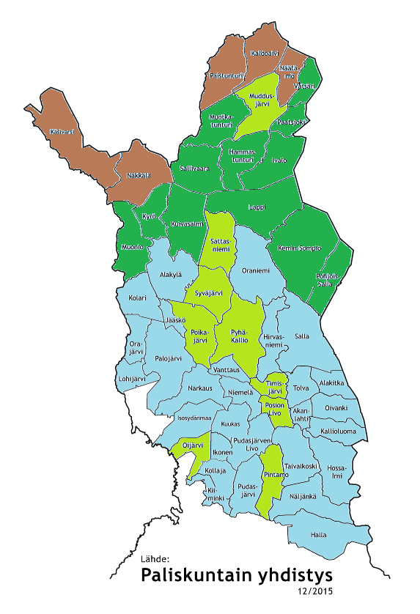
Tyyppipaliskuntien määrittäminen:
Jaetaan paliskunnat neljään luokkaan,
keskiarvoista muodostetaan tyyppipaliskunnat:
  Tunturipaliskunta
    TUNTURIKASVILLISUUDEN osuus (käytettävissä olevista kesä- ja talvi) laitumista YLI 45%
  Metsäpaliskunta I (jossa kohtuullisesti jäkälä- ja luppolaitumia)
    Tunturikasvillisuuden osuus ALLE 45%
    varttuneita ja VANHOJA METSIÄ YLI 20% maa-alasta
    JÄKÄLIKKÖJÄ maa-alasta YLI 15%
  Metsäpaliskunta II (jossa vähemmän jäkälä- ja luppolaitumia)
    Tunturikasvillisuuden osuus ALLE 45%
    JÄKÄLIKKÖJÄ maa-alasta 10-15%
    Tai varttuneita ja VANHOJA METSIÄ ALLE 20% maa-alasta (Muddusjärvi)
  Metsäpaliskunta III (jossa vähän jäkälä- ja luppolaitumia)
    Tunturikasvillisuuden osuus ALLE 45%
    JÄKÄLIKKÖJÄ maa-alasta ALLE 10%

Slide 14
Tyyppipaliskuntien määrittäminen:
Esimerkki paliskuntien välisistä eroista
Metsäpaliskunta I:n raja (vanhaa metsää yli 20%, jäkälälaitumia yli 15%)
Metsäpaliskunta III:n raja (jäkälälaitumia alle 10%)
Energian saanti talvilaitumilta (jäkälä ja luppo) kasvaa

Slide 15
Tyyppipaliskuntien määrittäminen:
Esimerkki paliskuntien välisistä eroista
Metsäpaliskunta I:n raja (vanhaa metsää yli 20%, jäkälälaitumia yli 15%)
Metsäpaliskunta III:n raja (jäkälälaitumia alle 10%)
Energian saanti talvilaitumilta (jäkälä ja luppo) kasvaa
    HUOM: Laskenta ei kuvaa yksittäisiä paliskuntia vaan paliskuntaryhmien keskiarvoja huomioiden mallin oletukset!

Slide 16
Tyyppipaliskuntien määrittäminen:
Syöttötiedot bioekonomiseen malliin

Slide 17
Tulokset

Slide 18
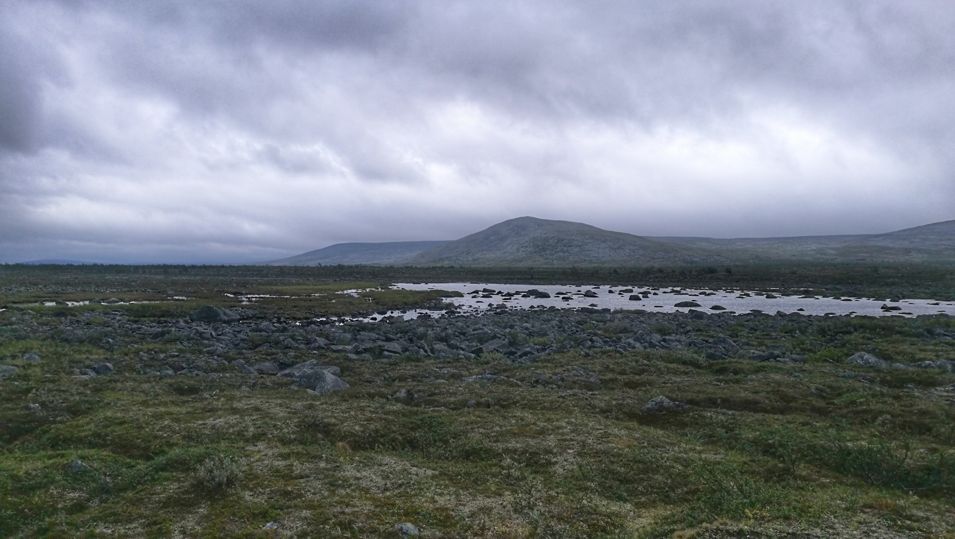
TUNTURIPALISKUNTA

Slide 19
Tunturipaliskunta: optimaaliset tasapainotilat, 0% korko

Slide 20
Tunturipaliskunta: optimaaliset tasapainotilat, 0% korko

Slide 21
Tunturipaliskunta: optimaaliset tasapainotilat, 0% korko

Slide 22
Tunturipaliskunta: optimaaliset tasapainotilat, 0% korko

Slide 23
Tunturipaliskunta: optimaaliset tasapainotilat, 0% korko

Slide 24
Tunturipaliskunta: optimaaliset tasapainotilat, 0% korko

Slide 25
Tunturipaliskunta: optimaaliset tasapainotilat, 0% korko

Slide 26
Tunturi: Optimaaliset tasapainotilat, koron ja kaivuualan vaikutus

Slide 27
Tunturi: Optimaaliset tasapainotilat, koron ja kaivuualan vaikutus

Slide 28
Tunturi: Optimaaliset tasapainotilat, koron ja kaivuualan vaikutus

Slide 29
Tunturi: Optimaaliset tasapainotilat, koron ja kaivuualan vaikutus

Slide 30
Tunturi: Optimaaliset tasapainotilat, koron ja kaivuualan vaikutus

Slide 31
Tunturi: Optimaaliset tasapainotilat, koron ja kaivuualan vaikutus
Lisäruokintaa
n 100 kg/per poro

Slide 32
Tunturipaliskunta:
Simulaatioita laidunkierron, poroluvun ja metsien rakenteen vaikutuksista
Kaivuuala 30 m² Kaivuuala 50 m²

Slide 33
Tunturipaliskunta:
Simulaatioita laidunkierron, poroluvun ja metsien rakenteen vaikutuksista
Kaivuuala 30 m² Kaivuuala 50 m²

Slide 34
Tunturipaliskunta:
Tulosten yhteenveto
Nykyinen eloporomäärä lähellä mallin arviota taloudellisesti kannattavasta poromäärästä.
Jäkäläbiomassa kasvaa hitaasti mikäli poromäärää leikataan (poromäärän vähentäminen ei kuitenkaan luultavasti taloudellisesti kannattavaa)
Oletus kaivuualasta merkittävä
  Mikäli keskimääräinen kaivuuala on tunturialueilla suurempi kuin metsäisillä alueilla, vaatii laidunkierto suuremman suhteellisen alan ollakseen taloudellisesti kannattava ja tukeakseen suurempaa poromäärää.
  Tulokset isommalla kaivuualalla lähempänä empiirisiä havaintoja tunturipaliskunnista

Slide 35
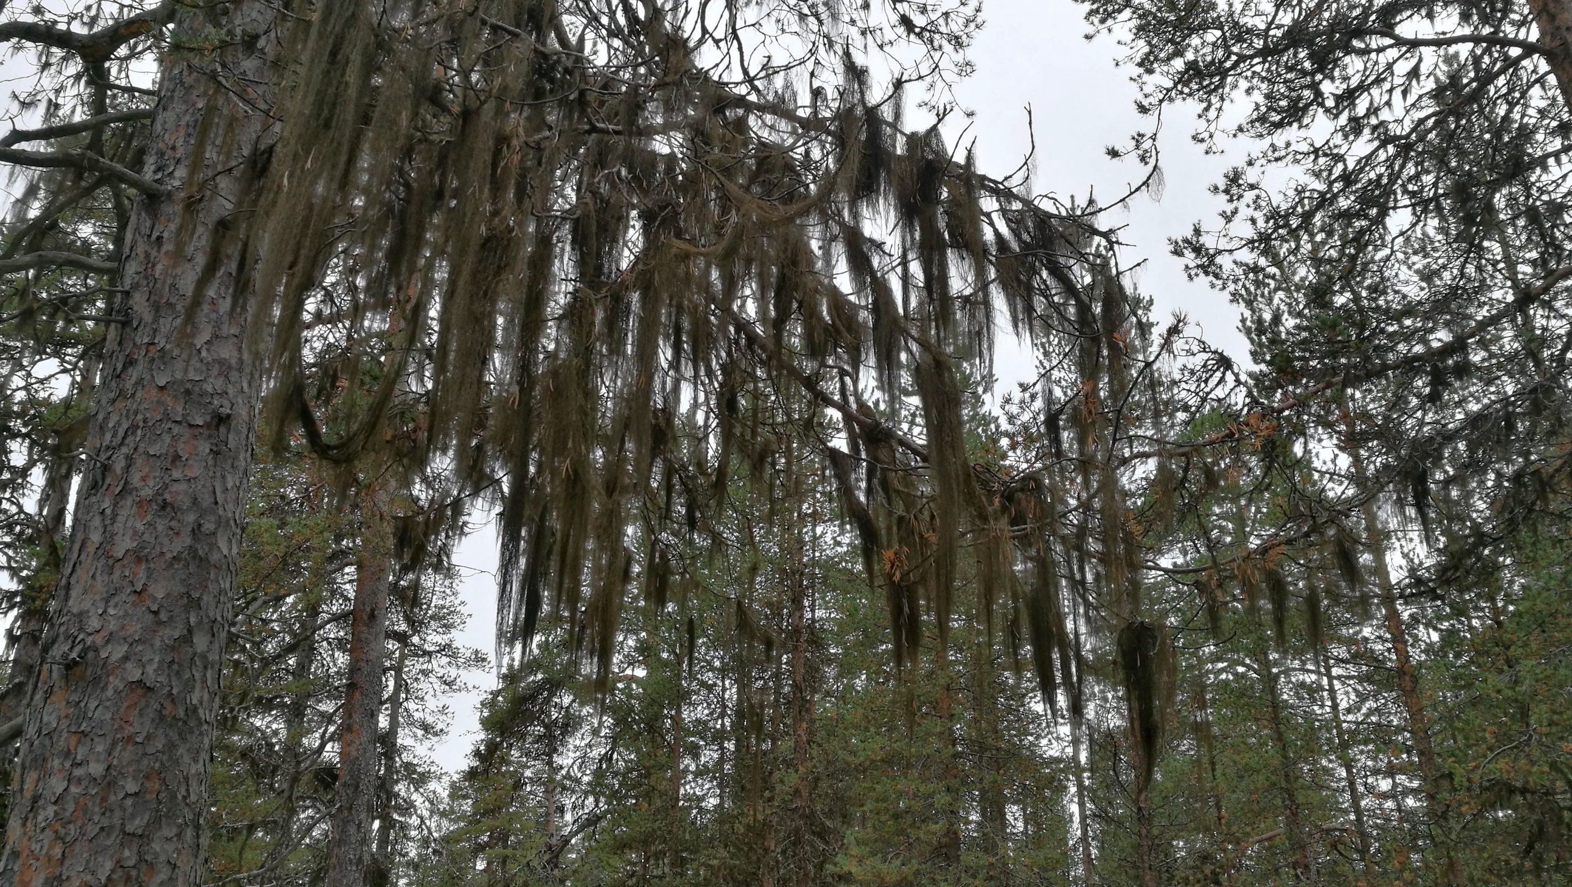
METSÄPALISKUNNAT

Slide 36
Metsäpaliskunnat: optimaaliset tasapainotilat, 0% korko

Slide 37
Metsäpaliskunnat: optimaaliset tasapainotilat, 0% korko

Slide 38
Metsäpaliskunnat: optimaaliset tasapainotilat, 0% korko

Slide 39
Metsäpaliskunnat: optimaaliset tasapainotilat, 0% korko

Slide 40
Metsäpaliskunnat: optimaaliset tasapainotilat, 0% korko

Slide 41
Metsäpaliskunta I: Optimaaliset tasapainotilat, koron vaikutus

Slide 42
Metsäpaliskunta I: Optimaaliset tasapainotilat, koron vaikutus

Slide 43
Metsäpaliskunta I: Optimaaliset tasapainotilat, koron vaikutus

Slide 44
Metsäpaliskunta I: Optimaaliset tasapainotilat, koron vaikutus

Slide 45
Metsäpaliskunta I: Optimaaliset tasapainotilat, koron vaikutus
Lisäruokintaa
n 16-45 kg/per poro (riippuen lupon määrästä per poro)

Slide 46
Metsäpaliskunta I:
Simulaatioita laidunkierron, poroluvun ja metsien rakenteen vaikutuksista

Slide 47
Metsäpaliskunta I:
Simulaatioita laidunkierron, poroluvun ja metsien rakenteen vaikutuksista

Slide 48
Metsäpaliskunta I:
Tulosten yhteenveto
Nykyinen eloporomäärä lähellä mallin arviota taloudellisesti kannattavasta poromäärästä kun korko n. 3%.
Jäkäläbiomassan kasvattaminen taloudellisesti kannattavaa alhaisella korkokannalla (< 3%)
Jäkäläbiomassan kasvattamiseen useita vaihtoehtoja:
  Laidunkierto (jo käytössä joissain paliskunnissa)
  Vanhan metsän määrään lisääminen
  Poromäärän alentaminen
Laidunkiertoa kehittämällä ja vanhan metsän määrää lisäämällä mahdollisuus jopa poromäärän nostoon
Toisaalta monia häiriötekijöitä ei pystytty huomioimaan laskennassa!

Slide 49
Metsäpaliskunta II: Optimaaliset tasapainotilat, koron vaikutus

Slide 50
Metsäpaliskunta II: Optimaaliset tasapainotilat, koron vaikutus

Slide 51
Metsäpaliskunta II: Optimaaliset tasapainotilat, koron vaikutus

Slide 52
Metsäpaliskunta II: Optimaaliset tasapainotilat, koron vaikutus

Slide 53
Metsäpaliskunta II: Optimaaliset tasapainotilat, koron vaikutus
Lisäruokintaa
n 30-65 kg/per poro (riippuen lupon määrästä per poro)

Slide 54
Metsäpaliskunta II:
Simulaatioita laidunkierron, poroluvun ja metsien rakenteen vaikutuksista

Slide 55
Metsäpaliskunta II:
Simulaatioita laidunkierron, poroluvun ja metsien rakenteen vaikutuksista

Slide 56
Metsäpaliskunta II:
Simulaatioita laidunkierron, poroluvun ja metsien rakenteen vaikutuksista

Slide 57
Metsäpaliskunta II:
Tulosten yhteenveto
Erittäin suuri vaihtelu ryhmään kuuluvien paliskuntien välillä!
  ”vaihettumispaliskunta”
  – eri tekijät vaikuttaneet vanhan metsän määrään ja laidunten pinta-alaan
  → eri paliskunnissa piirteitä kaikista muista tyyppipaliskunnista
  – esim. Muddusjärvi ja Oijärvi kaukana keskiarvosta
Todellinen eloporomäärä selvästi suurempi kuin mallin arvio taloudellisesti kannattavasta poromäärästä luonnonlaitumilla.
Poromäärä suuri talvilaidunten kantokykyyn verrattuna
Pelkästään poromäärää säätelemällä jäkälälaidunten tilan parantaminen vaatisi suuria poromäärän vähennyksiä
Toisaalta erittäin tehokkaalla laidunkierrolla ja vanhan metsän määrän lisäämisellä nykyinen poromäärä olisi tasapainossa nykyisten talvilaidunresurssien kanssa
Käytännössä lisäruokinta (maasto tai tarharuokinta) luultavasti välttämätöntä suurimmassa osassa tämän luokan paliskuntia.

Slide 58
Metsäpaliskunta III: Optimaaliset tasapainotilat, koron vaikutus

Slide 59
Yhteenveto

Slide 60
Yhteenveto
  Tunturipaliskunta
    Nykyinen eloporomäärä lähellä mallilla tehtyä arviota taloudellisesti kannattavasta poromäärästä
    Oletus kaivuualasta merkittävä
      Tunturipaliskunnassa laidunkierto vaatii luultavasti suuremman talvilaidunalan ollakseen taloudellisesti kannattava ja tukeakseen suurempaa poromäärää. → Riittääkö kesälaitumia?
  Metsäpaliskunta I
    Eloporomäärä suhteellisen lähellä taloudellisesti kannattavaa poromäärää mallilla arvioituna.
    Laidunkiertoa kehittämällä ja vanhan metsän määrää lisäämällä mahdollisuus jopa poromäärän nostoon (toisaalta monia häiriötekijöitä ei pystytty huomioimaan laskennassa)
  Metsäpaliskunta II
    Erittäin suuri vaihtelu ryhmään kuuluvien paliskuntien välillä! (erit. Muddusjärvi ja Oijärvi poikkeavat sekä toisistaan, että tyyppipaliskunnasta)
    Poromäärä suuri talvilaidunten kantokykyyn verrattuna
    Pelkästään poromäärää säätelemällä jäkälälaidunten tilan parantaminen vaatisi suuria poromäärän vähennyksiä (esim. 30% vähennys)
    Toisaalta erittäin tehokkaalla laidunkierrolla ja vanhan metsän määrään lisäyksellä nykyinen poromäärä olisi tasapainossa nykyisten talvilaidunresurssien kanssa
    Käytännössä lisäruokintaa luultavasti tarvitaan.
  Metsäpaliskunta III
    Nykyiset poromäärät erittäin suuret suhteessa talvilaidunresurssien kantokykyyn
    Edes voimakkaatkaan toimet eivät näyttä riittävästi nostavan talvilaidunten kantokykyä
    → Lisäruokinta välttämätöntä nykyisillä poromäärillä
    HUOM: Tulokset eivät kuvaa yksittäisiä paliskuntia vaan paliskuntaryhmien keskiarvoja huomioiden mallin oletukset!

Slide 61
